Slide 1





















第1回 アーテックロボってなんだろう？
だい
かい

Slide 2
目次
もくじ
ロボットと人間をくらべてみよう
アーテックロボの基本
Studuino:bitの基本
プログラミングの準備
アーテックロボを動かしてみよう
【指導者向け】 Studuino:bitのインストール方法
にんげん
きほん
きほん
じゅんび
うご

Slide 3
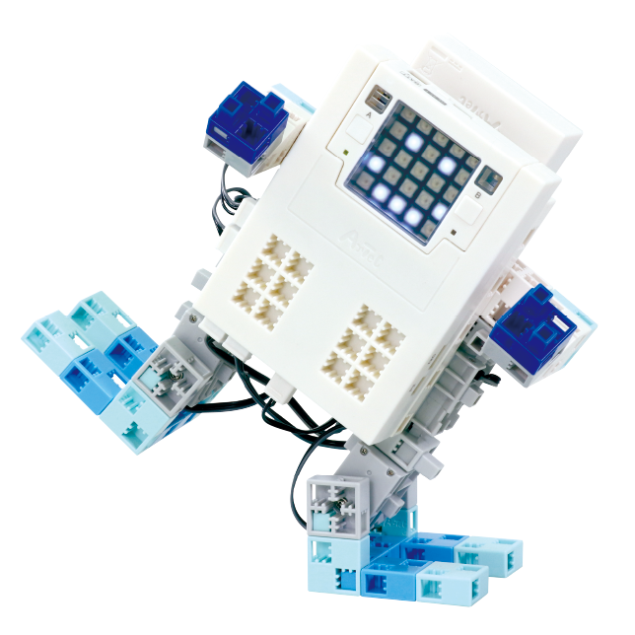
ロボットと人間をくらべてみよう
にんげん
みぢか
かんが
身近なもので考えてみよう！

Slide 4

料理を作るとき、あなたはどうしますか？
りょうり
つく
作り方（レシピ）に従って作ります。
つく
かた
したが
つく
フライパンを熱する。
タマゴを割ってフライパンに入れる。
白く固まるまで待つ。
火を止める。
ねっ
レシピを覚えて、指令を出すのは、
あなたの「脳」です。
わ
おぼ
しれい
だ
しろ
かた
ま
のう
ひ
と
料理の仕上がりをチェックするのは、
あなたの「目」です。
りょうり
しあが
め
フライパンを動かすのは、
あなたの「腕」です。
うご
うで

Slide 5
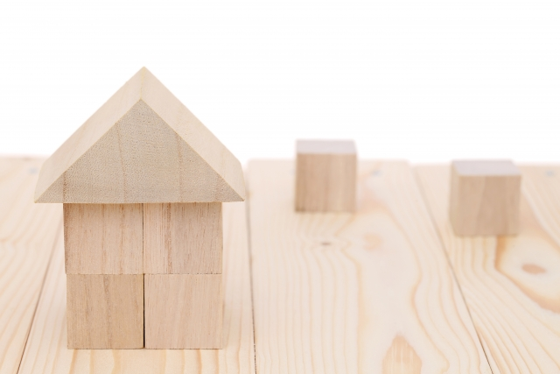
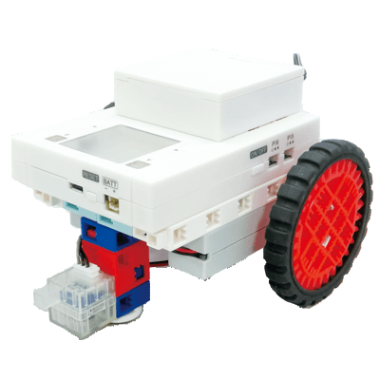

ロボットカーが障害物の前で止まりました。なぜでしょう？
しょうがいぶつ
まえ
と
ロボットカーのセンサーが障害物を検知したから。
「止まれ！」という命令がロボットカーに出されたから。
命令に従って、モーターが止まったから。
しょうがいぶつ
けんち
と
めいれい
だ
めいれい
したが
と
ストップ！

Slide 6
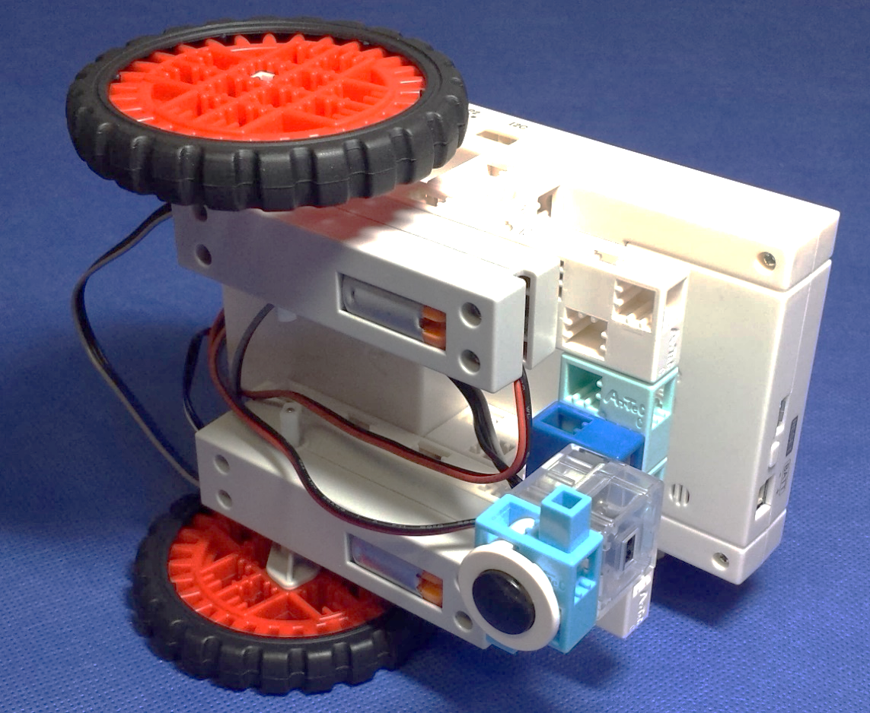
ロボットには大事な3つの部品がある！
だいじ
ぶひん
命令を覚えて、指令を出すのは、
「コンピューター」です。
めいれい
おぼ
しれい
だ
障害物をチェックするのは、
「センサー」です。
しょうがいぶつ
ロボットを動かすのは、
「モーター」です。
うご

Slide 7


ロボットと人間は似ているところがある
にんげん
に
命令を覚えて、指令を出す
めいれい
おぼ
しれい
だ
処理装置
しょりそうち
チェックする
入力装置
にゅうりょくそうち
動かす
うご
出力装置
しゅつりょくそうち
アーテックロボのプログラミングでは、
「入力装置」と「出力装置」の指定が必要だよ！
にゅうりょくそうち
しゅつりょくそうち
してい
ひつよう

Slide 8
アーテックロボの基本
きほん

Slide 9
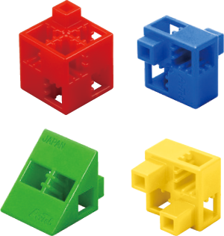
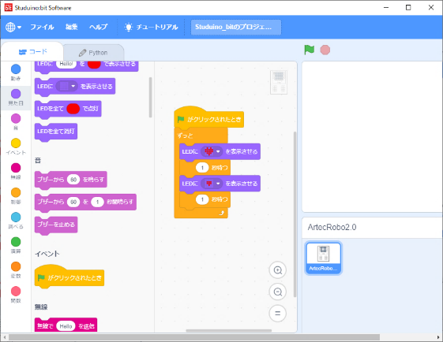
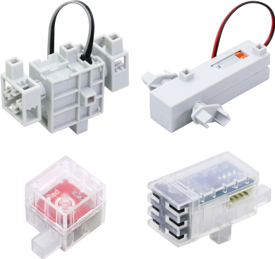
アーテックロボを動かすために
うご
アーテックブロック・ロボットパーツを組み合わせてロボットを作ります。
プログラミングソフトでロボットの動きを制御します。
く
あ
つく
うご
せいぎょ
ロボットを作る
ロボットを制御する
つく
せいぎょ
アーテックブロック
ロボットパーツ
プログラミングソフト

Slide 10
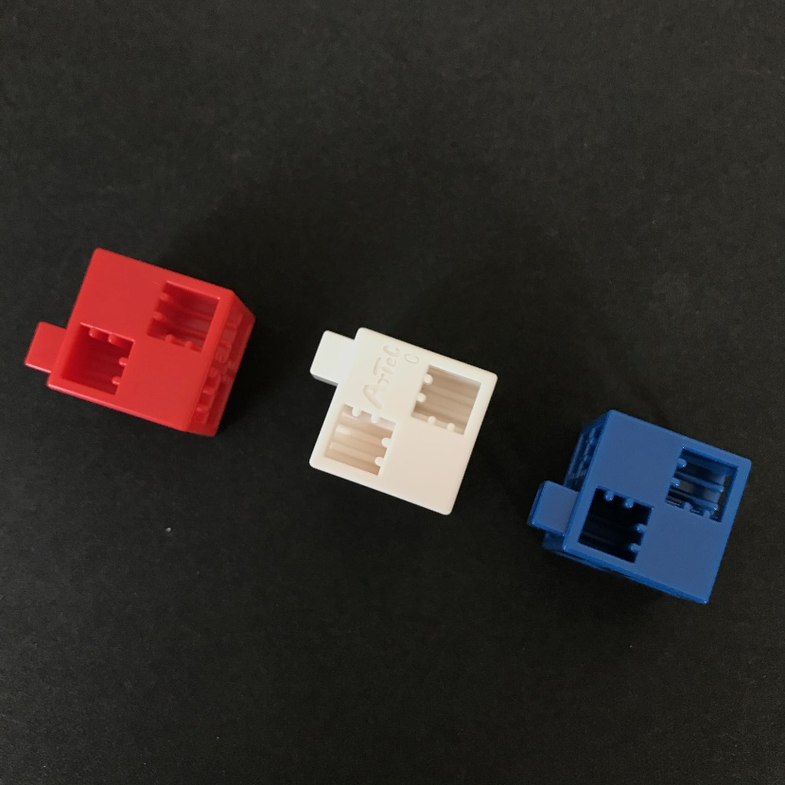
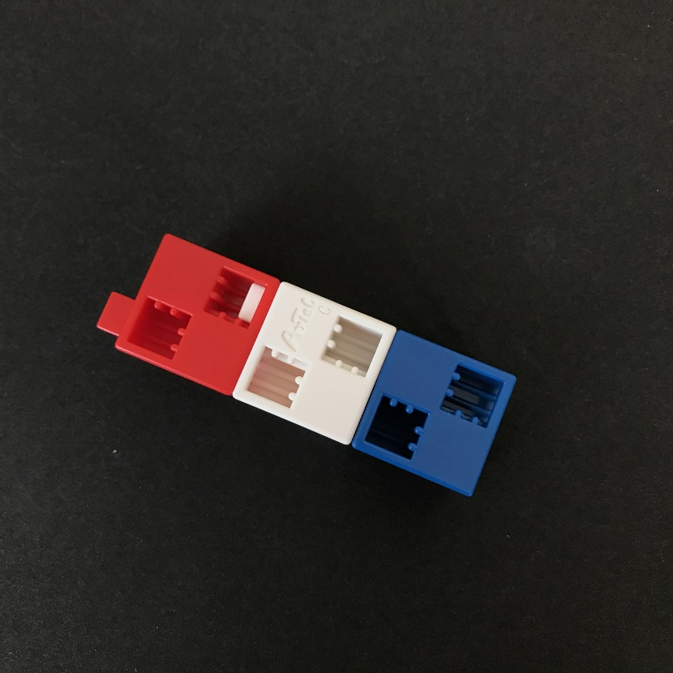
ブロックの組み立て方・はずし方
く
た
組み立て方
く
た
ブロックの突起部分を穴の部分に挿しこみます。
とっきぶぶん
あな
ぶぶん
さ

Slide 11
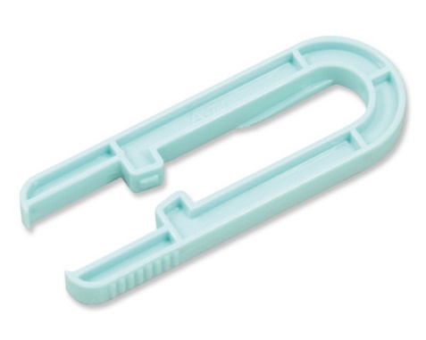
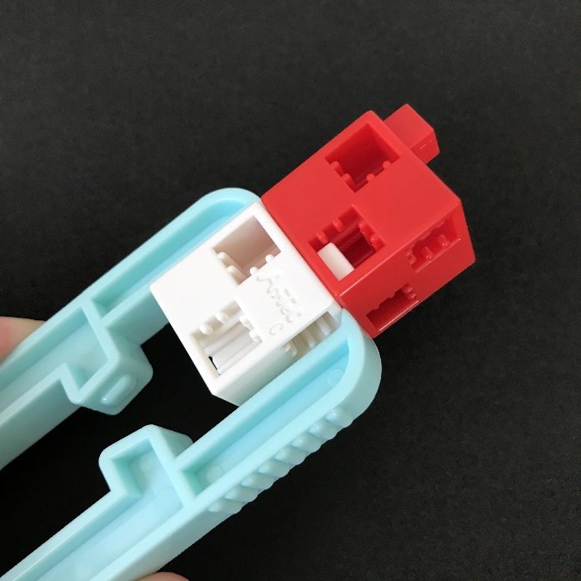
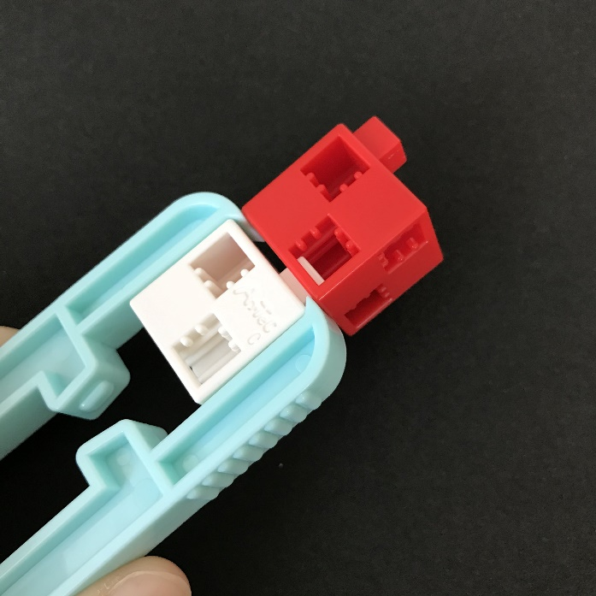
ブロックの組み立て方・はずし方
く
た
ブロックは手ではずすことができますが、
かたい場合はブロックリムーバーを使います。
て
ばあい
つか
はずし方 その1
かた
リムーバーのツメでブロックの付け根を強く挟むと、
パチッと音が鳴りスキマが広がります。
つ
ね
つよ
はさ
おと
な
ひろ

Slide 12
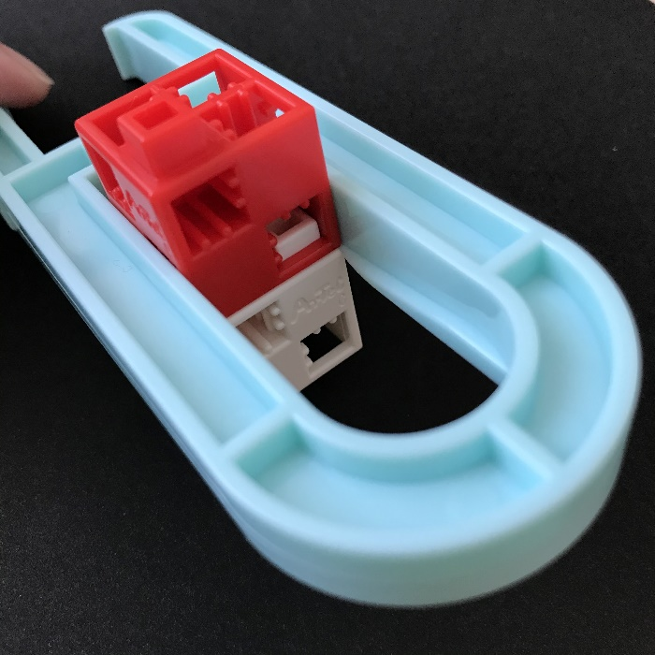
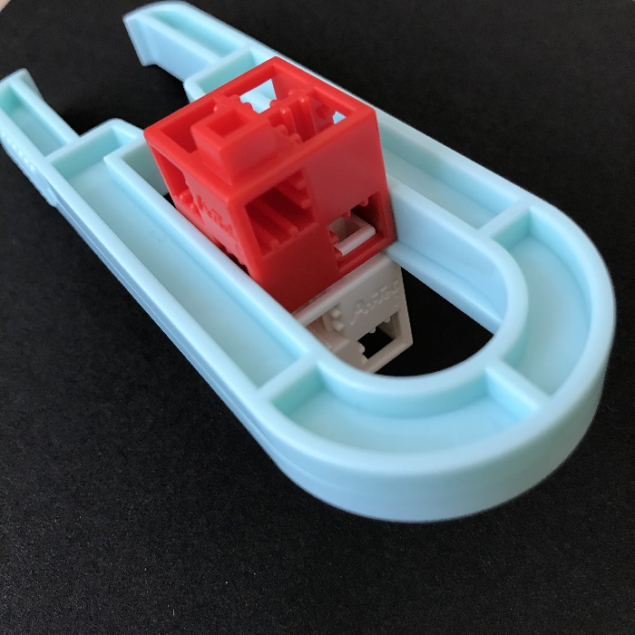
ブロックの組み立て方・はずし方
く
た
はずし方 その2
かた
リムーバーの内側のツメをブロックのスキマに入れます。
リムーバーをスライドさせてそのまま引き抜きます。
うちがわ
い
ひ
ぬ

Slide 13
Studuino:bitの基本
スタデュイーノ：ビット
きほん

Slide 14


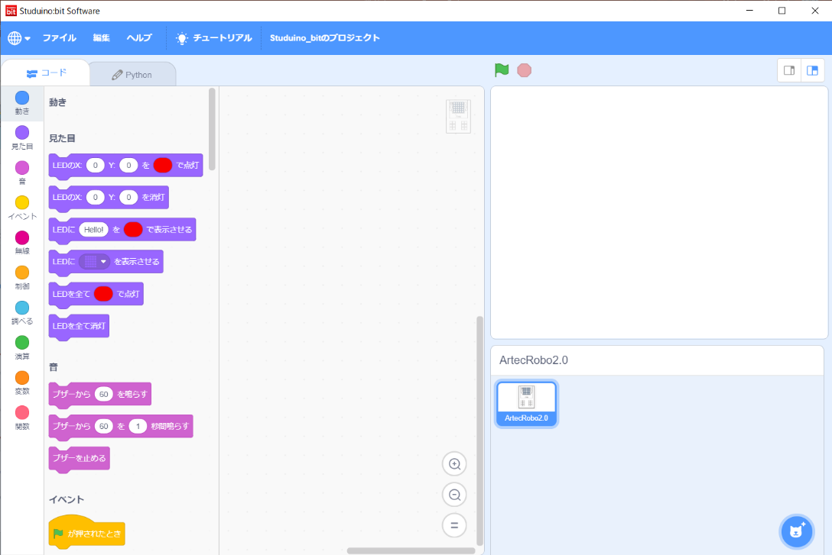
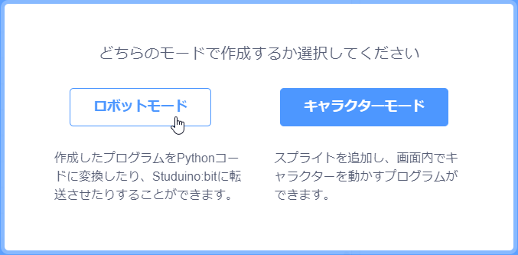
Studuino:bitとは？
スタデュイーノ：ビット
アーテックロボを動かすための命令を書くプログラミング言語です。
うご
めいれい
か
げんご
パソコンのデスクトップにある
「studuino-bit」のアイコンをダブルクリックしよう！
スタデュイーノ：ビット
studuino-bit
せんたく
ロボットモードを選択します。
Studuino:bitが起動します。
スタデュイーノ：ビット
きどう

Slide 15
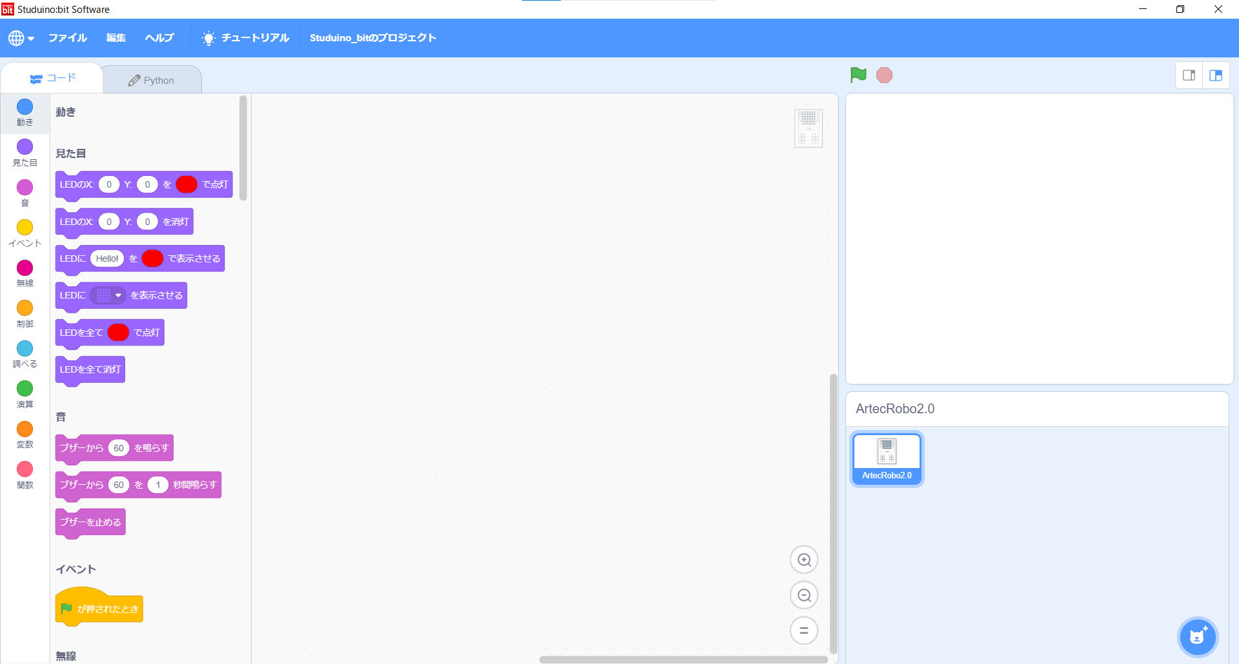

Studuino:bitの画面
スタデュイーノ：ビット
がめん
プログラミングエリアに
命令を並べるよ！
ブロックエリアから
命令を選ぶよ！
めいれい
なら
めいれい
えら

Slide 16

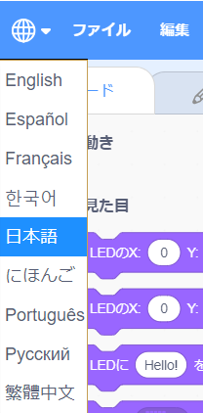

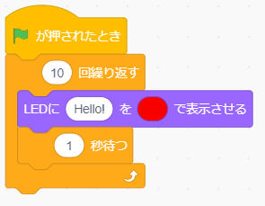

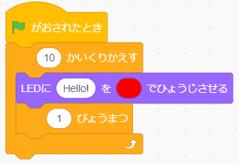

「ことば」について
のマークを押すと、プログラミングするときの言葉を選ぶことができます。
お
ことば
えら
を選んだとき
えら
を選んだとき
えら
やさしい日本語で
プログラミングしたい人は
「にほんご」を選んでね！
にほんご
ひと
えら

Slide 17
プログラミングの準備
じゅんび

Slide 18
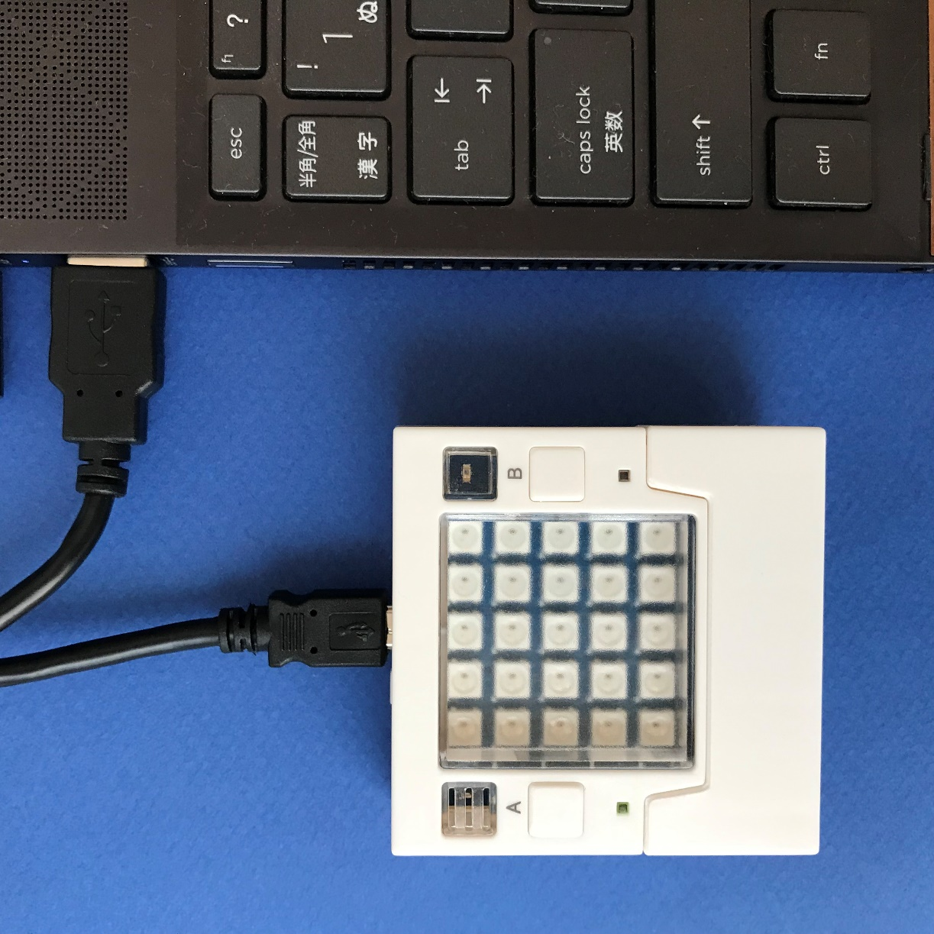
メインユニットとパソコンをつなげよう
USBケーブルでパソコンとつなげます。
ユーエスビー
メインユニット

Slide 19
Studuino:bitを起動しよう
スタデュイーノ：ビット
きどう
パソコンのデスクトップにある
「studuino-bit」のアイコンをダブルクリックしよう！
スタデュイーノ：ビット
studuino-bit
せんたく
ロボットモードを選択します。
Studuino:bitが起動します。
スタデュイーノ：ビット
きどう

Slide 20
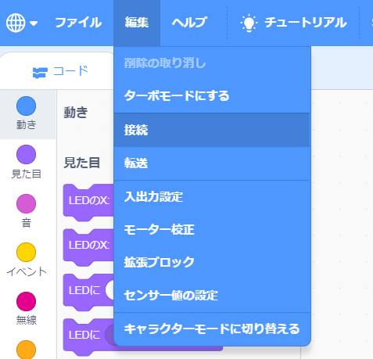
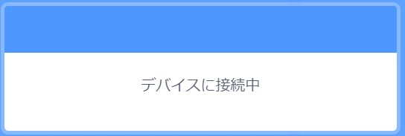
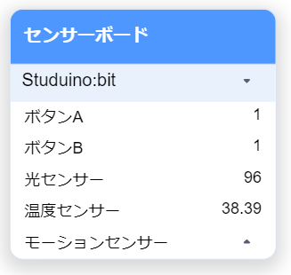

Studuino:bitとメインユニットを接続しよう
スタデュイーノ：ビット
せつぞく
スタデュイーノ：ビット
へんしゅう
せつぞく
えら
Studuino:bitの「編集」から「接続」を選びます。
センサーボードが
表示されます。
ひょうじ
センサーボードには
装置の値が表示されるよ。
そうち
あたい
ひょうじ

Slide 21
アーテックロボを動かしてみよう
うご
めいれい
おぼ
命令をアーテックロボに覚えさせよう！

Slide 22
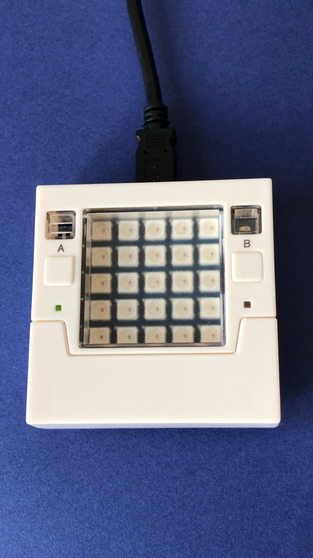

LEDパネルに名前を表示させよう
なまえ
ひょうじ
を押したときに、LEDパネルに
指定した名前を表示してみよう！
お
してい
なまえ
ひょうじ

Slide 23


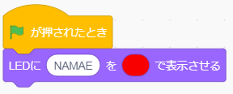


LEDパネルに名前を表示させよう
なまえ
ひょうじ
「イベント」から を選ぶ。
えら
「見た目」から を選び、
「NAMAE」に変更する。
み
め
えら
へんこう
自分の名前をローマ字で書ける人は、自分の名前を表示させてみよう！
じぶん
なまえ
じ
か
ひと
じぶん
なまえ
ひょうじ

Slide 24
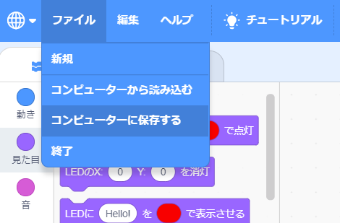
LEDパネルに名前を表示させよう
なまえ
ひょうじ
プログラムをパソコンに保存しよう！
ほぞん
ファイル → 「コンピュータに保存する」を選択する
ほぞん
せんたく

Slide 25
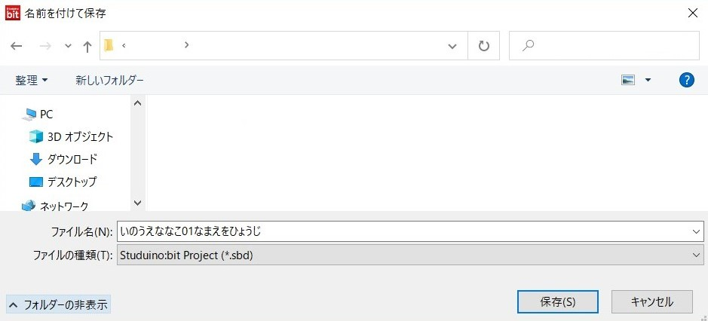
LEDパネルに名前を表示させよう
なまえ
ひょうじ
ファイル名を「（自分の名前）0101なまえをひょうじ」にして
「保存」ボタンを押す。
めい
じぶん
なまえ
ほぞん
お
保存する
いのうえななこ0101なまえをひょうじ

Slide 26

LEDパネルに名前を表示させよう
なまえ
ひょうじ
プログラムを動かそう！
うご
studuino-bit の を押し、プログラムが動くか確かめよう！
スタデュイーノ：ビット
お
うご
たし
命令通りに動いたかな？
めいれいどお
うご

Slide 27
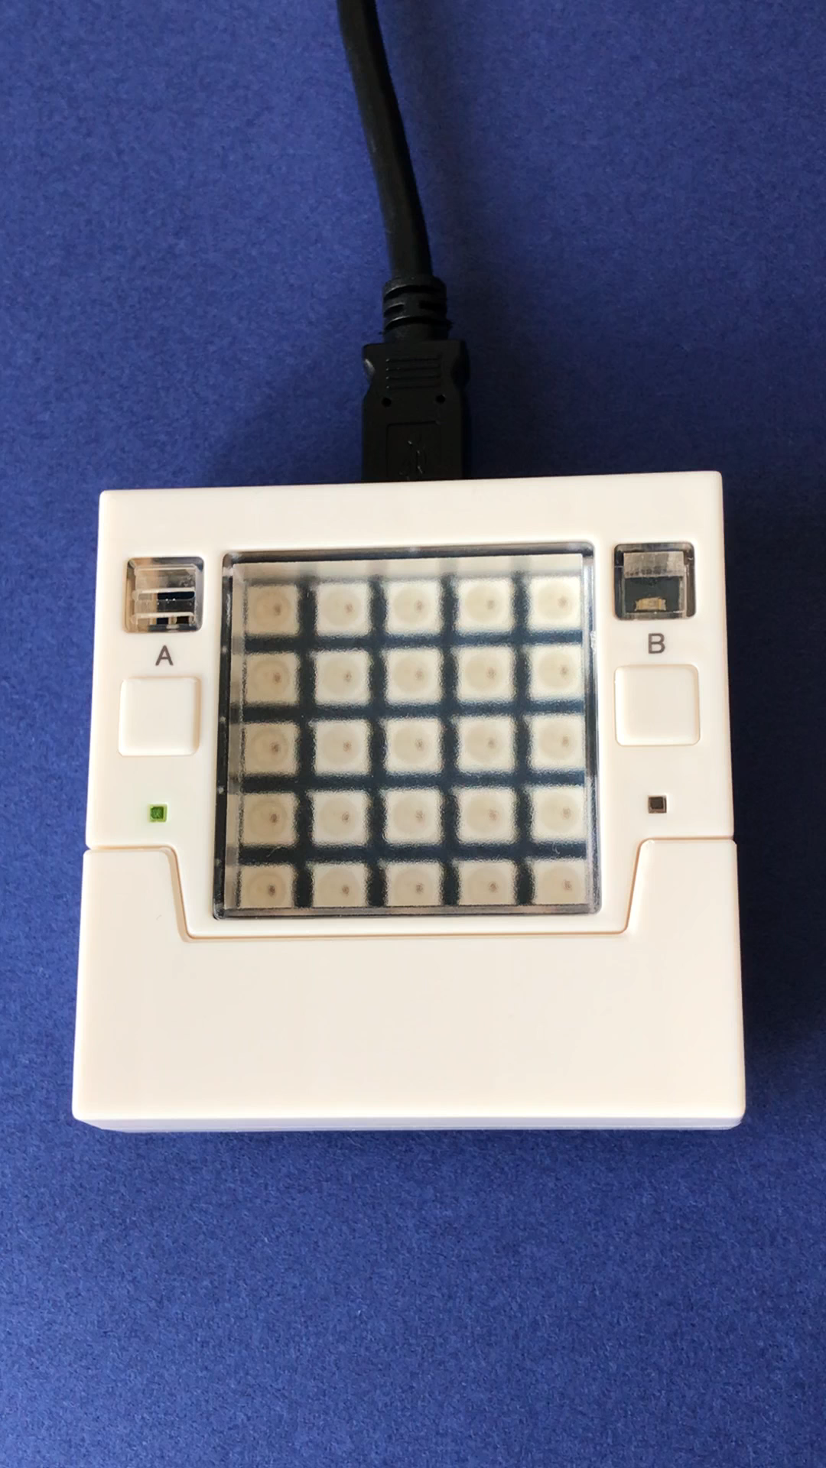
LEDパネルに名前を繰り返し表示させよう
なまえ
く
かえ
ひょうじ
一度表示して終わらないよう、
何度も表示させてみよう！
いちど ひょうじ
お
なんど
ひょうじ

Slide 28
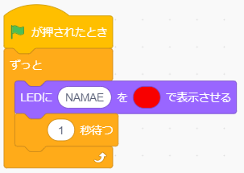
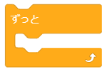


LEDパネルに名前を繰り返し表示させよう
なまえ
く
かえ
ひょうじ
「イベント」から を選ぶ。
えら
「制御」から を選ぶ。
せいぎょ
えら
「見た目」から を選び、
「NAMAE」に変更する。
み
め
えら
へんこう
「制御」から を選ぶ。
せいぎょ
えら
プログラムを保存しよう！（ファイル名：「（自分の名前）0102くりかえしなまえ」）
を押してプログラムを実行してみよう！
ほぞん
めい
じぶん
なまえ
お
じっこう

Slide 29
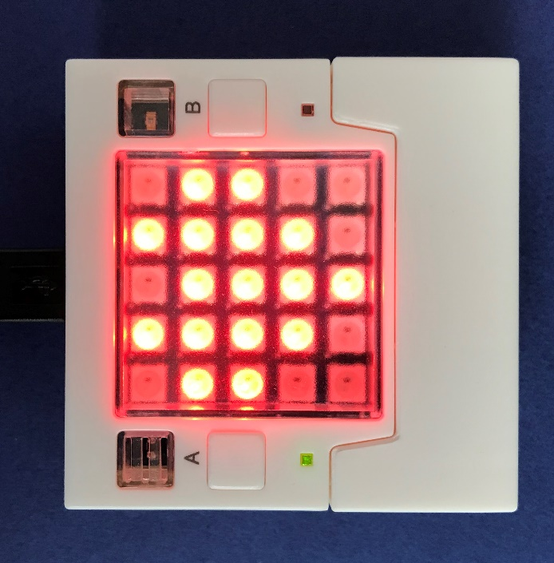
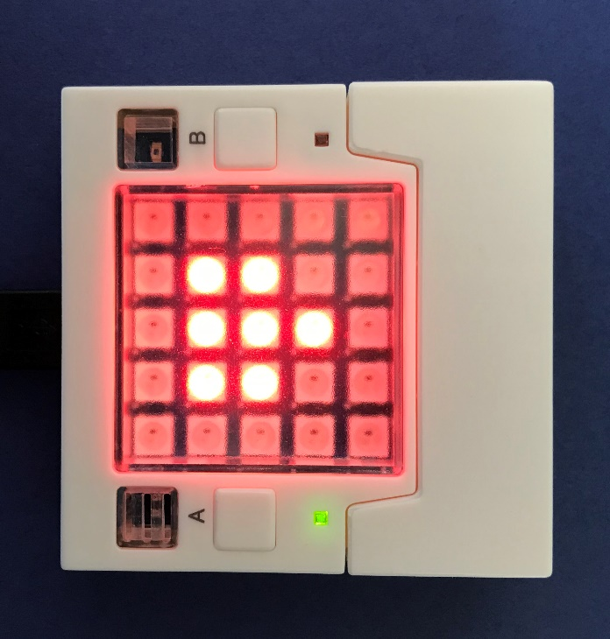
心臓のドキドキをつくろう
しんぞう
LEDパネルに表示させるハートを作って、ドキドキを表現しよう！
ひょうじ
つく
ひょうげん

Slide 30
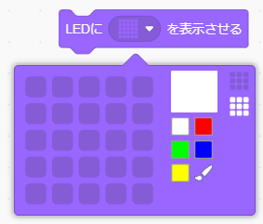

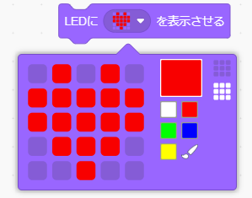
心臓のドキドキをつくろう
しんぞう
ハートの絵をつくろう！
え
「見た目」から を選び、
▽を押してパレットを表示する。
み
め
えら
お
ひょうじ
赤を選んでハートの絵をつくる。
あか
えら
え

Slide 31
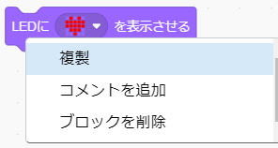
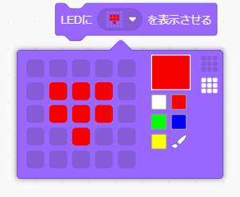
心臓のドキドキをつくろう
しんぞう
ブロックを右クリックして、複製する。
みぎ
ふくせい
▽を押してパレットを表示し、
小さいハートに修正する。
お
ひょうじ
ちい
しゅうせい

Slide 32
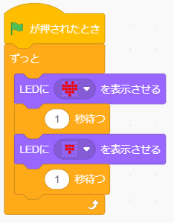


心臓のドキドキをつくろう
しんぞう
ハートをLEDパネルに表示させよう！
ひょうじ
「イベント」から を選ぶ。
えら
「制御」から を選ぶ。
せいぎょ
えら
作成した を入れる。
さくせい
い
「制御」から を選ぶ。
せいぎょ
えら
同じようにして のブロックを作る。
おな
つく
プログラムを保存しよう！（ファイル名：「（自分の名前）0103しんぞうどきどき」）
を押してプログラムを実行してみよう！
ほぞん
めい
じぶん
なまえ
お
じっこう

Slide 33
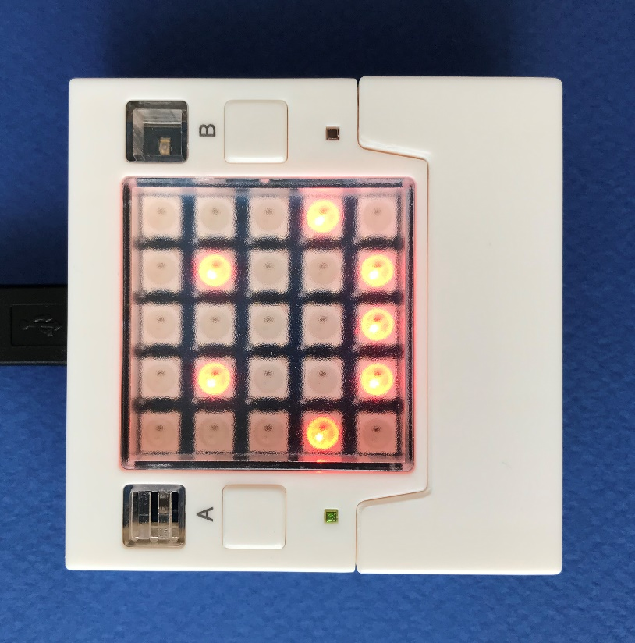
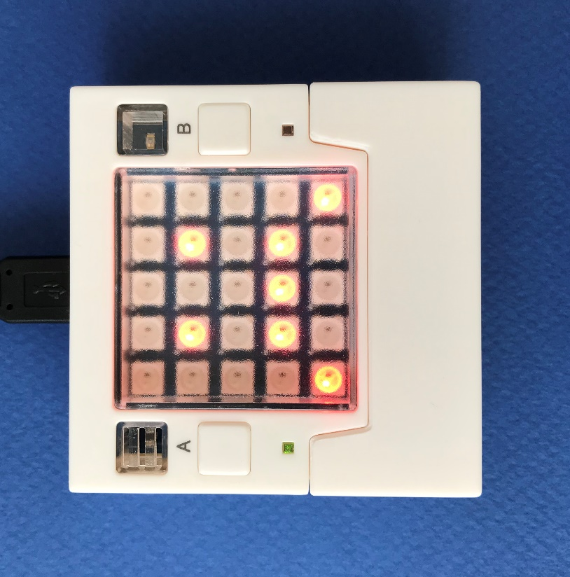
LEDパネルに顔を表示させよう
かお
ひょうじ
Aボタンを押したときは楽しい顔、
Bボタンを押したときはつまらない顔を表示させよう！
お
たの
かお
お
かお
ひょうじ

Slide 34

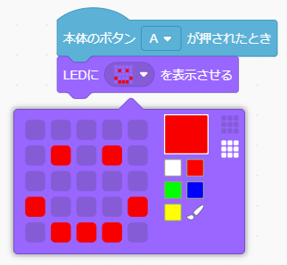

LEDパネルに顔を表示させよう
かお
ひょうじ
「調べる」から を選ぶ。
しら
えら
「見た目」から を選び、
楽しい顔を作る。
み
め
えら
たの
かお
つく

Slide 35
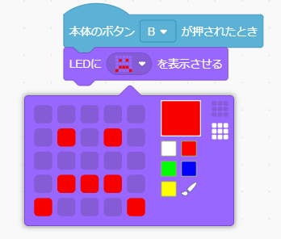
LEDパネルに顔を表示させよう
かお
ひょうじ
ブロックを右クリックして、複製し、
Bボタン、つまらない顔に修正する。
みぎ
ふくせい
かお
しゅうせい
プログラムを保存しよう！（ファイル名：「（自分の名前）0104ボタンでかお」）
メインユニットのボタンを押してプログラムを実行してみよう！
ほぞん
めい
じぶん
なまえ
お
じっこう

Slide 36
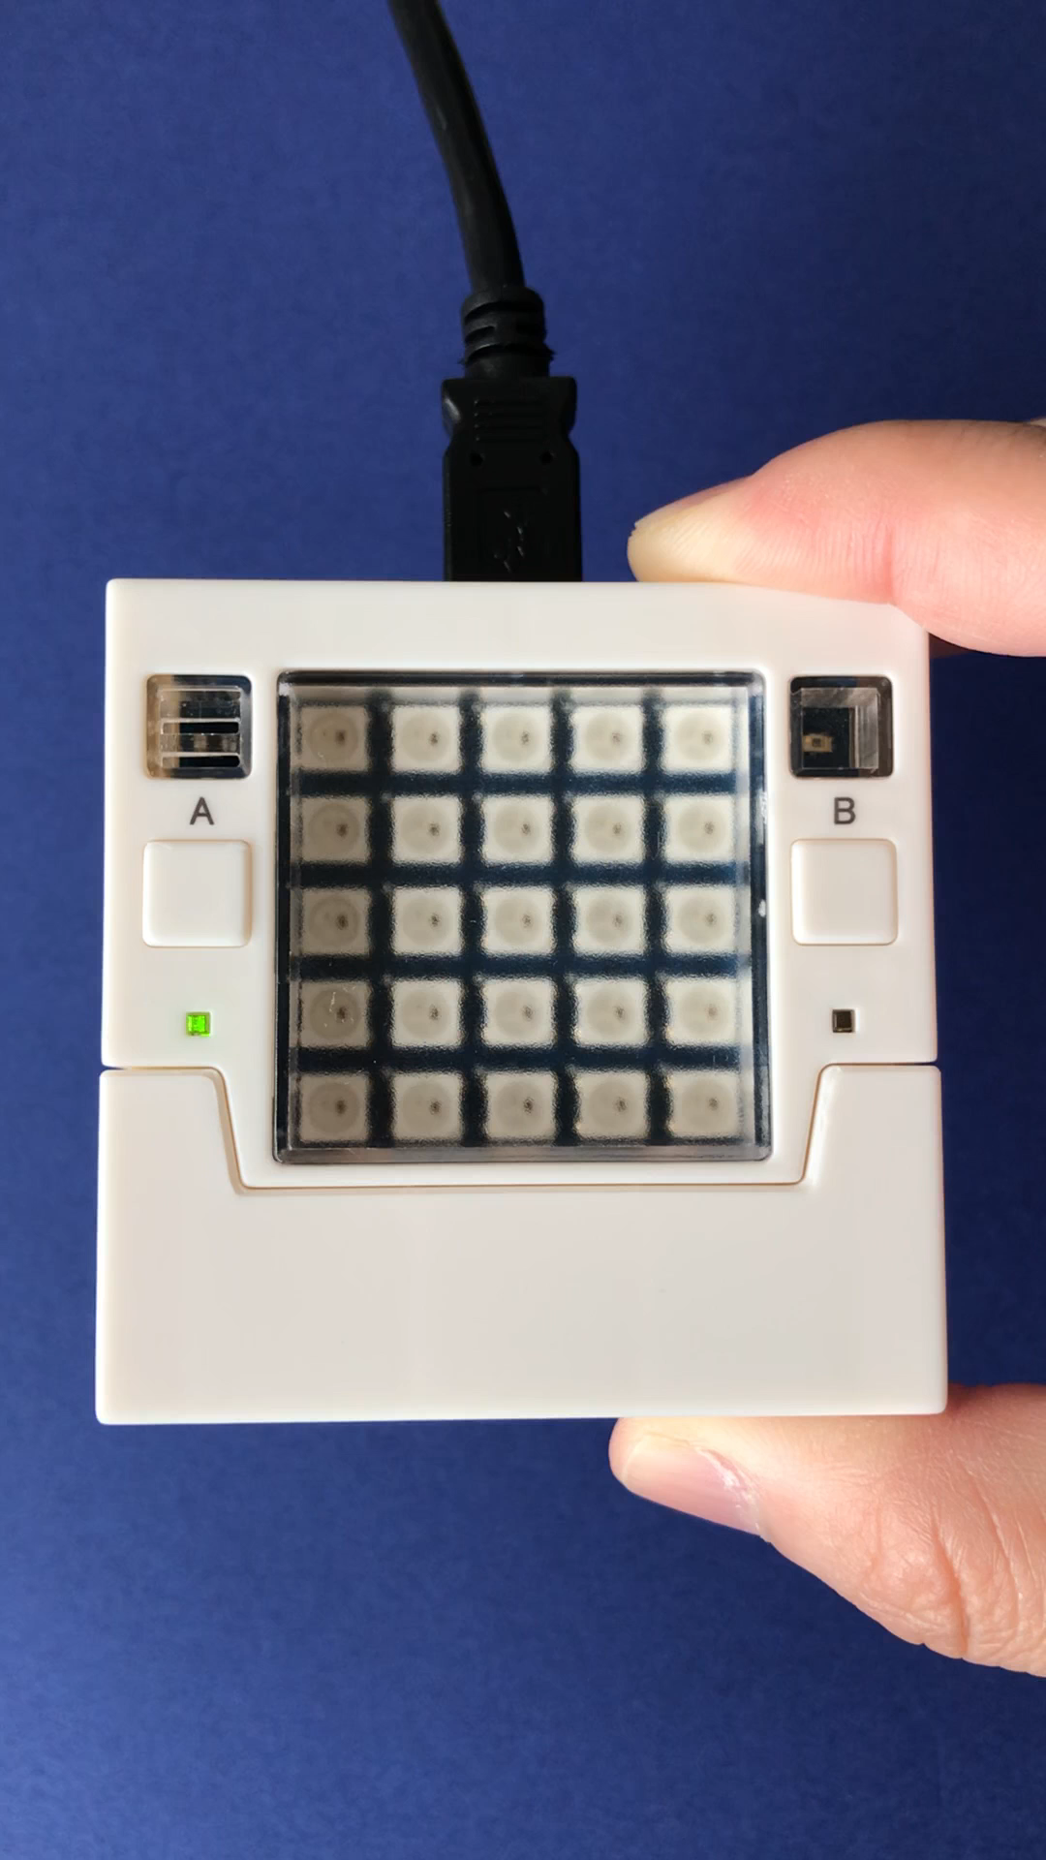
サイコロをつくろう
メインユニットをゆすったとき、
1～6の数字を表示しよう！
すうじ
ひょうじ

Slide 37

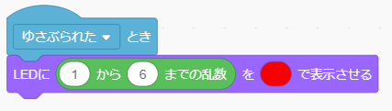


サイコロをつくろう
「調べる」から を選ぶ。
しら
えら
「見た目」から を選ぶ。
み
め
えら
「演算」から を選び、「1から6」に変更して
に入れる。
えんざん
えら
へんこう
い
プログラムを保存しよう！（ファイル名：「（自分の名前）0105さいころ」）
メインユニットをゆさぶってプログラムを実行してみよう！
ほぞん
めい
じぶん
なまえ
じっこう

Slide 38

おつかれさまでした！
がんばったね！

Slide 39
Studuino:bitのインストール方法
【指導者向け】

Slide 40
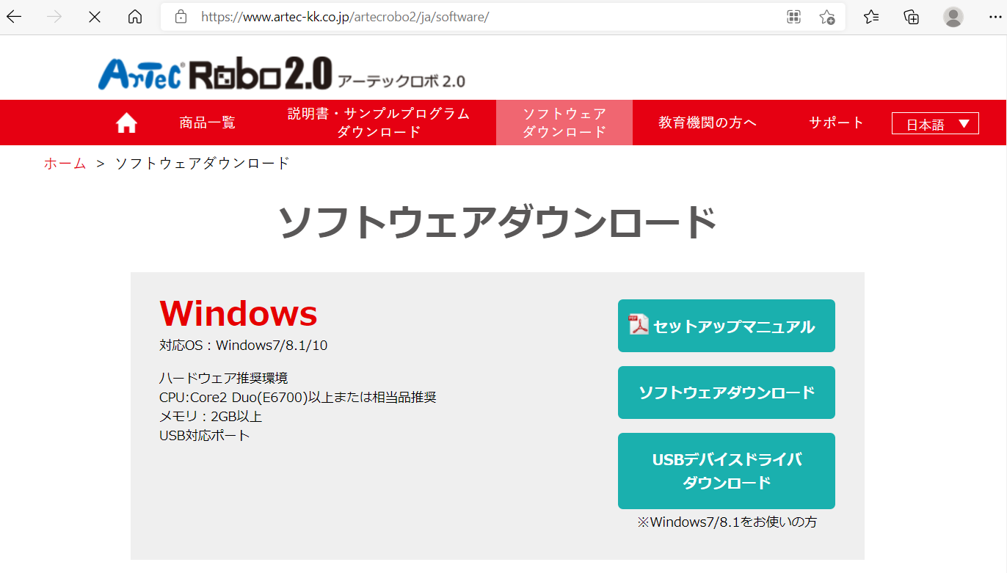
インストーラーのダウンロード
アーテックロボ2.0のサイトからインストーラーをダウンロードします。
（https://www.artec-kk.co.jp/artecrobo2/ja/software/）
Windowsの「ソフトウェアダウンロード」をクリックして下さい。
※Windows10の場合は、USBデバイスドライバのダウンロードは不要です。

Slide 41
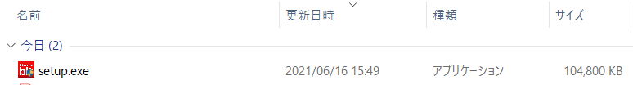
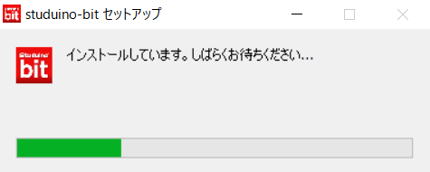
インストール
ダウンロードしたファイルをダブルクリックするとインストールが始まります。
インストールは管理者権限（Administrator）の
Windowsユーザーで行ってください。

Slide 42

Studuino:bitの起動
ダウンロードが完了すると、Studuino:bit が起動します。
ロボットモードを選択してください。

Slide 43
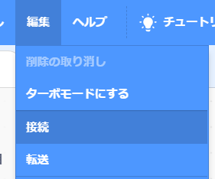
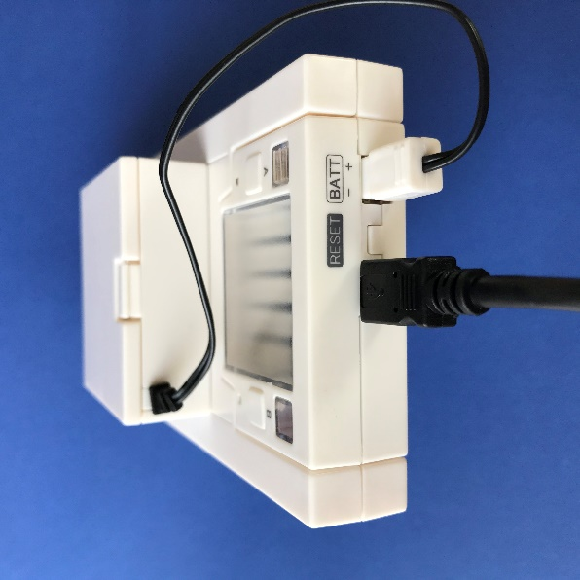
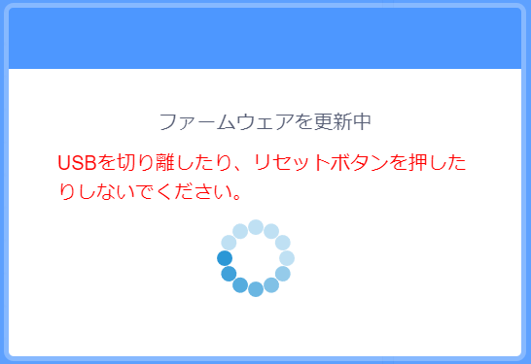


ファームウェアの更新
Studuino:bit とメインユニットを接続した時に、ファームウェアの更新が実行されることがあります。メッセージに従って更新を行ってください。
更新後は、メインユニットのリセットボタンを押してください。

